Slide 1


Slide 2

NUESTRA MISIÓN
Darle la oportunidad a usted y a su familia de tener una VIDA PROSPERA, PLENA Y SEGURA.
Una vida de VERDADERO EXITO

Slide 3

PROPORCIONAMOS QUE LAS PERSONAS TENGAN
LA CALIDAD DE VIDA deseada
SEGURIDAD ECONOMICA a largo plazo
Una VIDA CON PRESTIGIO

Slide 4
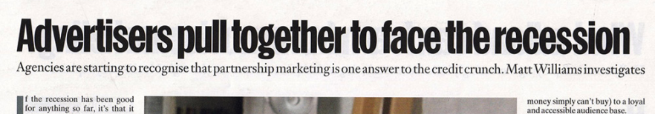


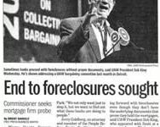


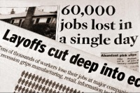

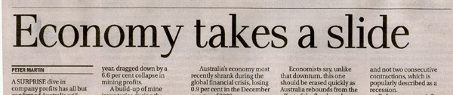
REALIDADES ECNÓMICAS
Reducción de beneficios para los empleados
Más trabajo, menos dinero
Más personas posponiendo su retiro
Salud Publica a costos inalcanzables
Volatilidad en la Bolsa de Valores
Desempleo
Tazas de intereses a un nivel muy bajo

Slide 5
ES TIEMPO DE HACER CUENTAS
1
$5,000
INGRESO deseado MENSUALMENTE durante el retiro
2
$150,000
Mis ACTIVOS actuales (excluyendo mi casa)
3
15
NUMERO DE AÑOS que le gustaría TRABAJAR
4
20
Estimación de VIDA después de retirarse
5
3%
% INFLACIÓN
6
5%
Impuestos que le RETORAN SOBRE SU INVERCIÓN
7
LEGADO ESTIMADO (herencia por el numero de hijos)
$150,000
$2,180
AHORRO MENSUAL para cumplir la meta

Slide 6
ES TIEMPO DE HACER CUENTAS
1
$10,000
1
INGRESO deseado MENSUALMENTE durante el retiro
$5,000
2
$150,000
Mis ACTIVOS actuales (excluyendo mi casa)
3
15
NUMERO DE AÑOS que le gustaría TRABAJAR
4
20
Estimación de VIDA después de retirarse
3%
5
5
4%
% INFLACIÓN
%INFLACIÓN
6
6
2%
Impuestos que le RETORNAN SOBRE SU INVERCIÓN
5%
Impuestos que le RETORNAN SOBRE SU INVERCIÓN
7
LEGADO ESTIMADO (herencia por el numero de hijos)
$150,000
$2,180
$6,807
AHORRO MENSUAL para cumplir la meta

Slide 7


ECONOMIA ACTUAL
! Es virtualmente IMPOSIBLE
AHORRAR con nuestra prosperidad financiera!

Slide 8
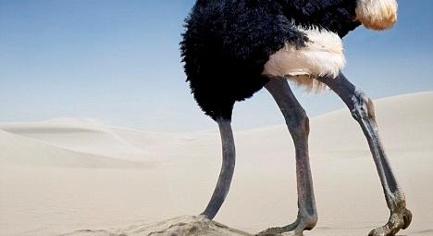

Slide 9
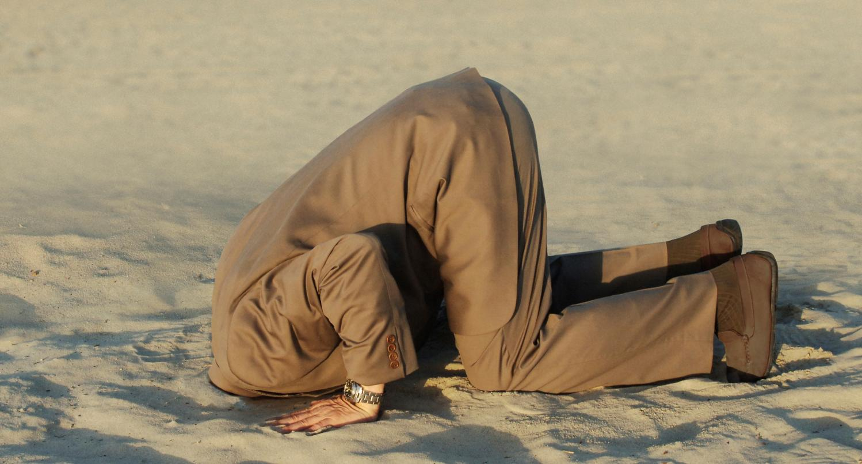
LA GENERACION DE LA “AVESTRUZ

Slide 10

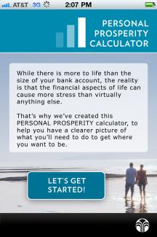
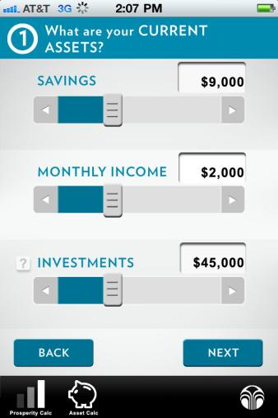
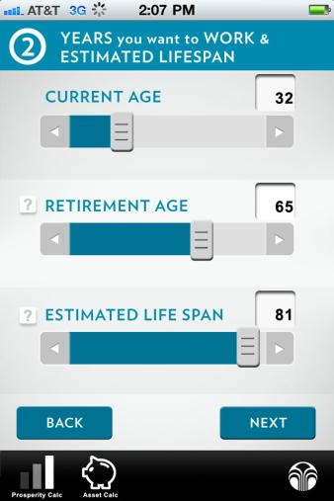
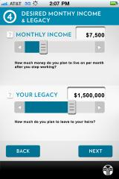
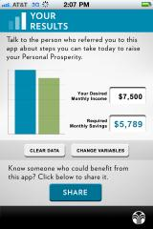
Calculadora de Prosperidad Personal
¿Cuáles son sus ACTUALES ACTIVOS?
AÑOS que le gustaría trabajar y ESPERANZA DE VIDA
1
2
AHORROS
EDAD ACTUAL
A pesar de que hay más cosas por que vivir que el tamaño de tu cuenta bancaria, la realidad es que los aspectos financieros te pueden causar más estrés que cualquier otra cosa.
INGRESO MENSUAL
EDAD DE RETIRO
Es por eso que hemos creado esta calculadora de PROSPERIDAD PERSONAL, para ayudarlo a tener una imagen clara de lo que necesitará hacer para obtener lo que usted quiere
INVERSIONES
ESPERANZA DE VIDA
!COMENCEMOS!

Slide 11
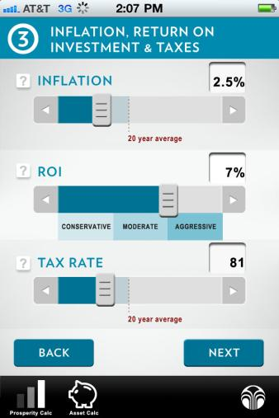
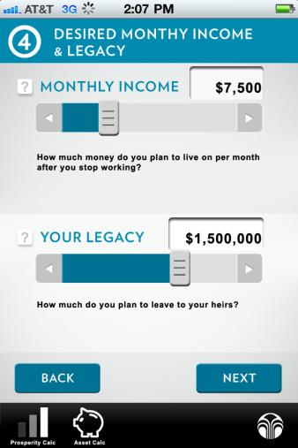
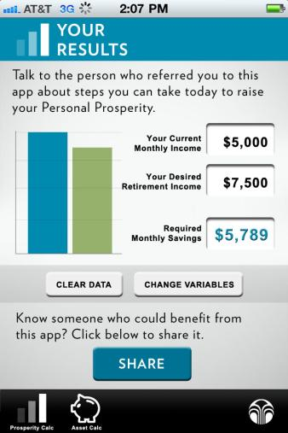
INFLACIÓN, RETORNO DE IMPUESTOS
E INVERCIONES
INGRESO DESAEDO MENSUALENTE
Y LEGADO
TUS RESULTADOS
3
4
INGRESO MENSUAL
Hable con la persona que la invito a cerca de que procedimiento puede realizar el día de hoy para aumentar su Prosperidad Personal
INFLACIÓN
Su ingreso mensual actual
¿Con cuanto dinero planea vivir mensualmente antes de dejar de trabajar?
ROI
Su ingreso deseado para su retiro
TU LEGADO
Ahorro requerido mensualmente
TAZA DE IMPUESTOS
26%
26%
¿Cuánto dinero le quiere dejar a sus herederos?
Conoces a alguien que se pueda beneficiar por medio de está aplicación. Presiona a continuación para compartirlo

Slide 12
VALOR DE INGRESO DE UN NEGOCIO PRODUCTIVO
!Para generar $5,000 de ganancia mensual a 1.25% de retorno
SE NECESITAN
$4.8 MILLONES
de ahorro!

Slide 13
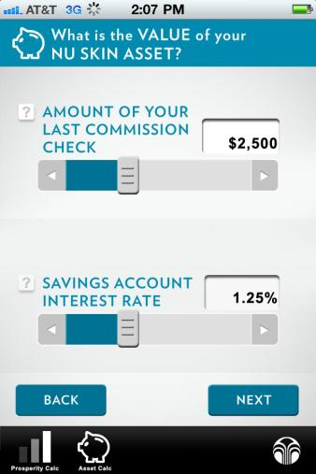
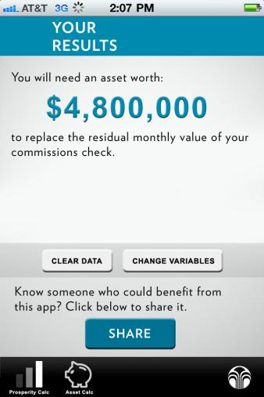
¿Cuál es el VALOR de tus ACTIVOS NU SKIN
TUS RESULTADOS
ÚLTIMA CANTIDAD COBRADA DE COMISIONES
Necesitaras activos con un valor de
$5,000
para remplazar los excedentes mensuales del valor del cheque de tus comisiones
TAZA DE INTERESES EN SU CUENTA DE AHORROS
Conoces a alguien que se pueda beneficiar por medio de está aplicación. Presiona a continuación para compartirlo
RENUNCIA DE RESPONABILIDAD DE INGRESOS:
No todos los distribuidores ganan lo mismo. Nadie le puede garantizar éxito a los distribuidores. Para más información del promedio de las comisiones que se pagan a los distribuidor en EEUU favor de consultar la página: http://www.nuskin.com/content/dam/global/library/pdf/distearnings.pdf

Slide 14

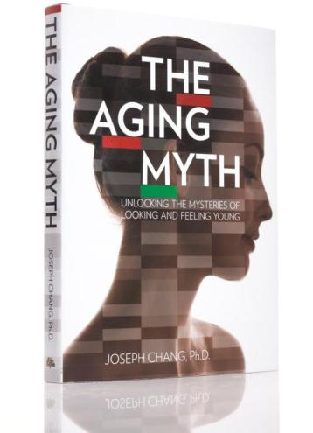


Slide 15

La única forma de
CONSEGUIR PROSPERIDAD
Es CONSTRUYENDO UN NEGOCIO DE ACTIVOS el cual te brinde una liquides de efectivo a ti y a todos tus herederos
a LARGO PLAZO

Slide 16
MODELOS TRADICIONALES DE NEGOCIO
NEGATIVO
FALTA DE BENEFICIOS
Capital Significativo
Propiedad Intelectual
Productos de Distribución
Cuentas Confiables
Directores de empleados
Personal de Confianza
Falta de Beneficios a Largo Plazo
A menudo se producen de bajas a moderadas retribuciones financieras
RIESGOS
RECOMPENSAS

Slide 17

LA SOLUCIÓN…
Un nuevo paradigma de negocio
El MODELO SOCIAL DE NEGOCIO

Slide 18
El MODELO SOCIAL DE NEGOCIO
POSITIVO
FALTA DE BENEFICIOS
Ingreso substancial
Un negocio con base en su propio hogar
Oportunidad global
Un estilo de vida con Libertad
PAZ EMOCIONAL
Gasto de recursos más modestos
RIESGOS
RECOMPENSAS

Slide 19
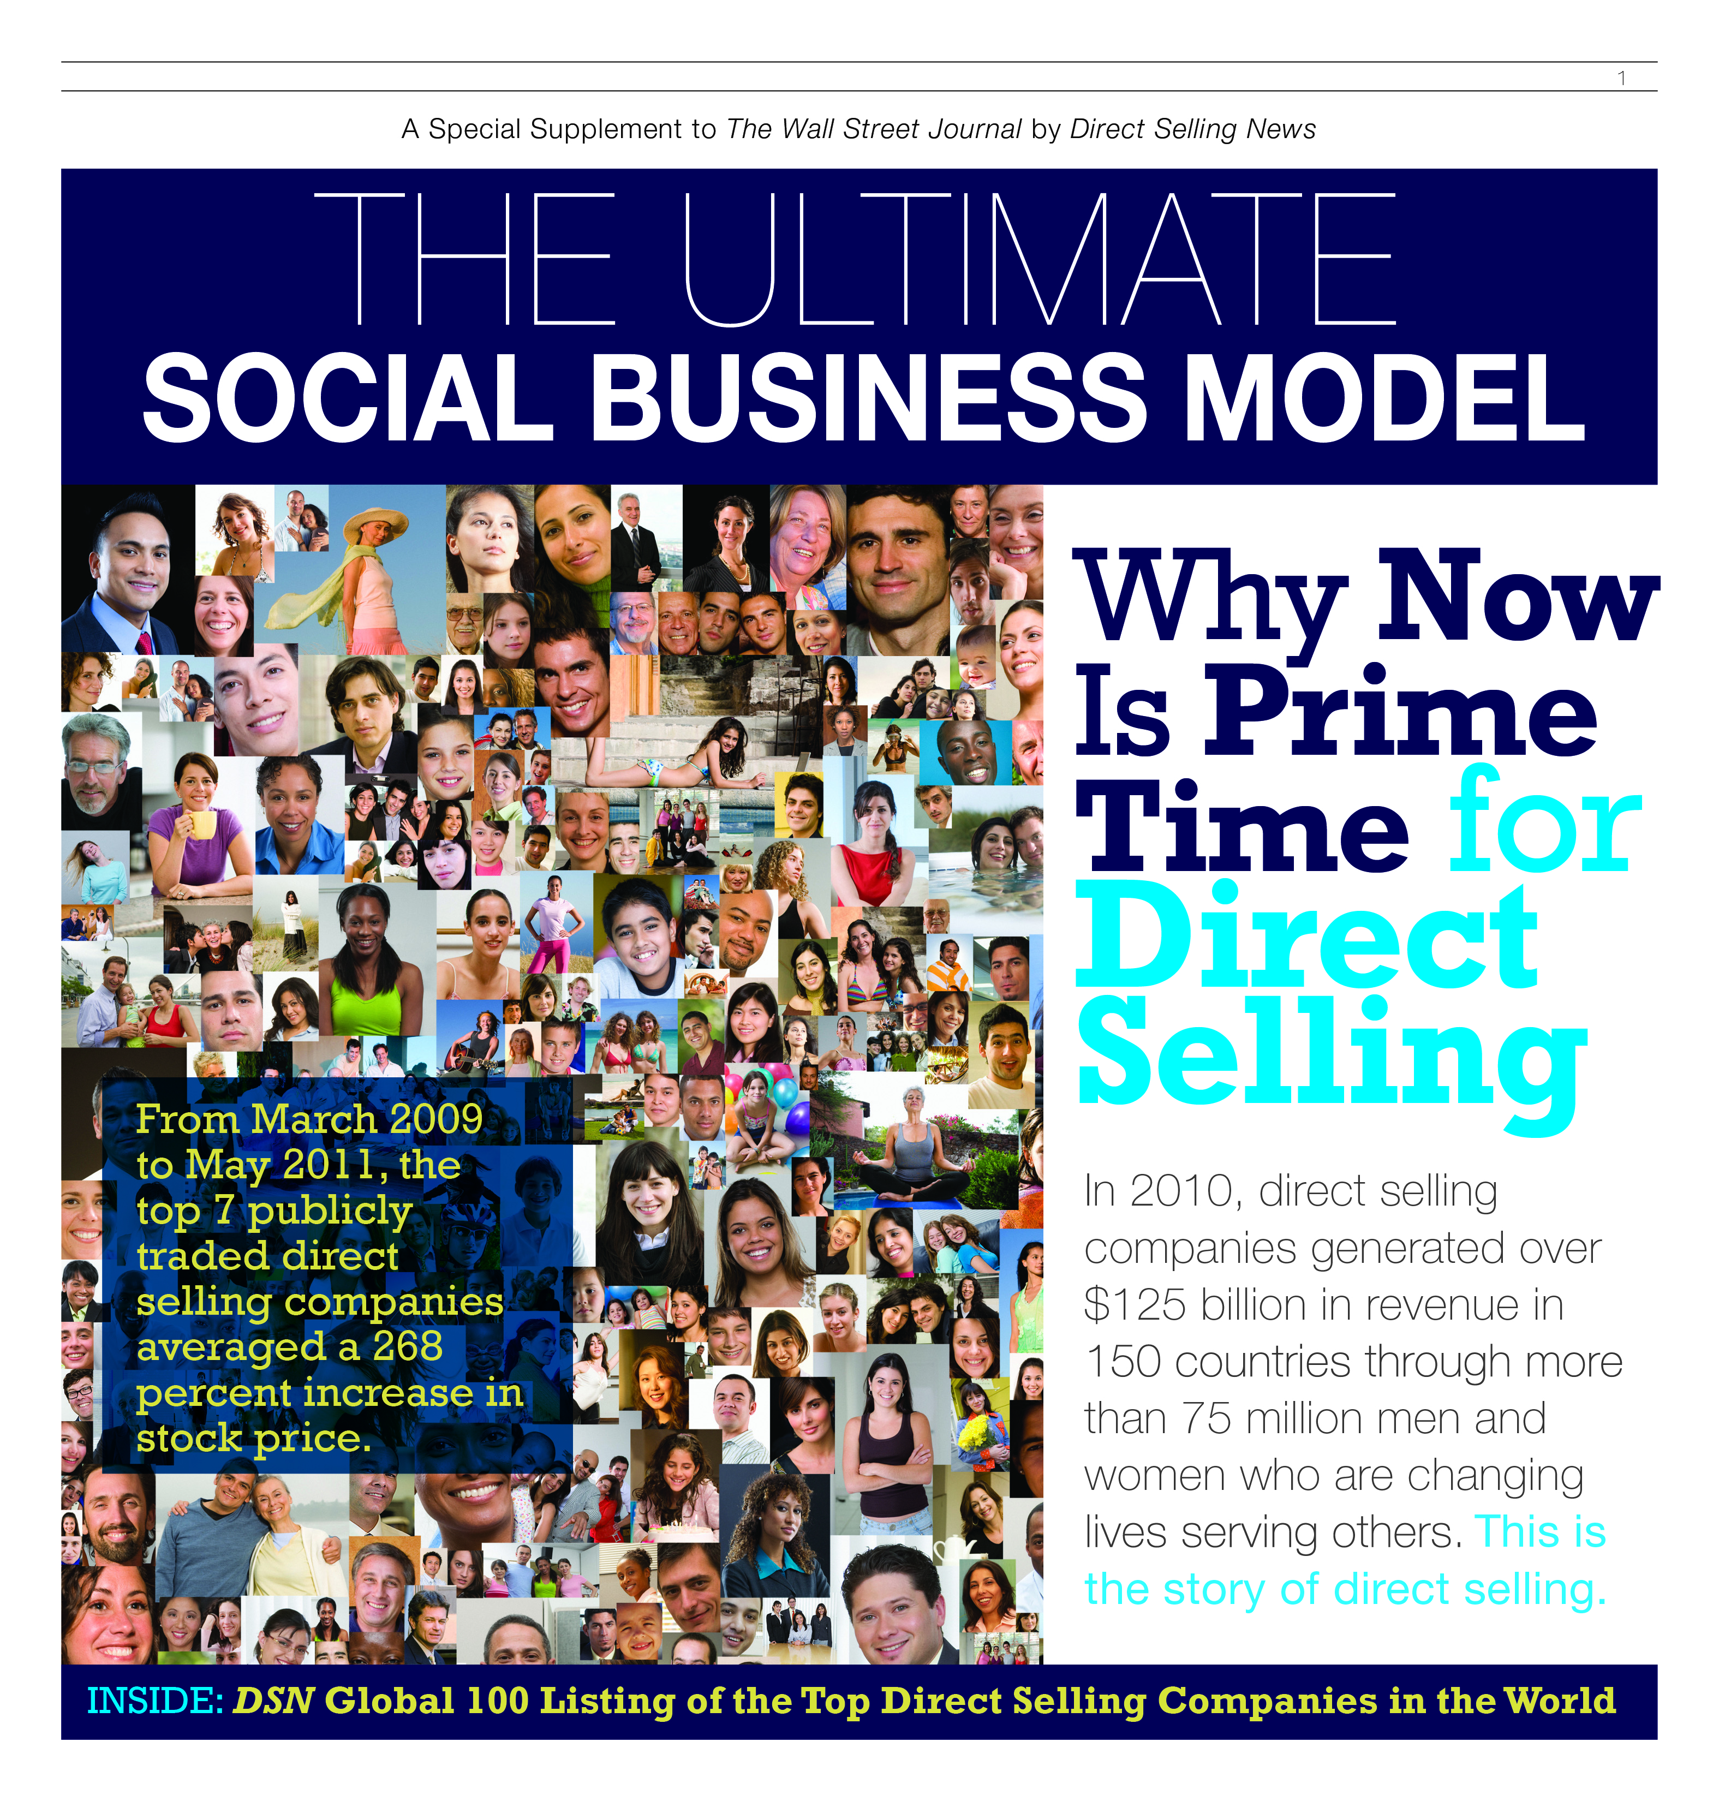
  Reconocido en el WALL STREET JOURNAL
  24 de Junio del 2011

Slide 20

El MODELO SOCIAL DE NEGOCIO MÁS NOVEDOSO
  88 milliones de personas al rededor del mundo estan involucradas con el negocio social, generando más $132 billiones en ventas
  Cada día , más de 50,000 personas comienzan un negocio social globalmente
  Del 2009 al 2010, los ingresos han crecido en un 12% y el numero de personas involucradas a crecido a un 19%
*Esta información se basa en las estadisticas de venta directa global realizadas por la WFDSA

Slide 21


Slide 22

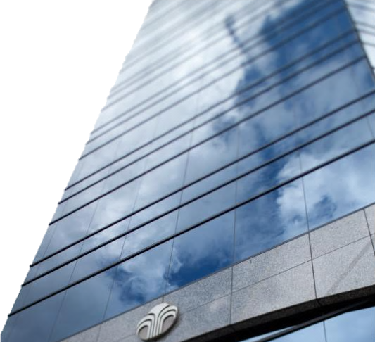
NU SKIN: TU INICIO DEL BILLÓN DE DOLLARES
27 años de éxito
Oportunidad Mundial
Ingresos record de $1.7 Billones (2011)
NYSE: NUS
La revista Forbes la clasificó como una de las 100 compañías más confiables

Slide 23
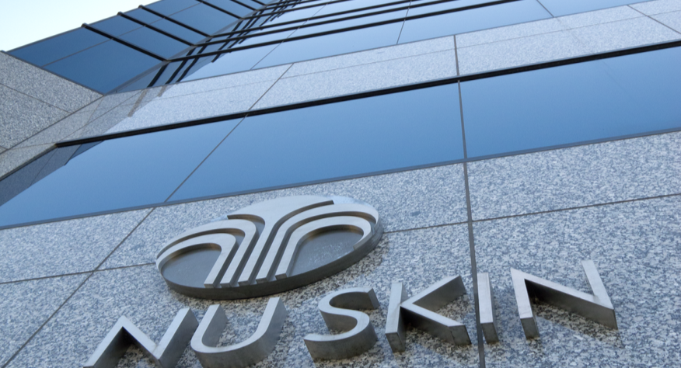
Más de $1.25 Billones INVERTIDOS EN NUESTRO NEGOCIO

Slide 24

EL ESCENARIO ESTA LISTO
Para el 2025, se proyecta que el mercado del envejecimiento crecerá 4X alcanzando:
$1 TRILLON

Slide 25

UN MOVIMIENTO GLOBAL
Para el 2015, la industria del envejecimiento habrá crecido de la siguiente manera:
76% en EEUU
73% en Europa
72% en Japón
82% en Asia/Pacifico

Slide 26
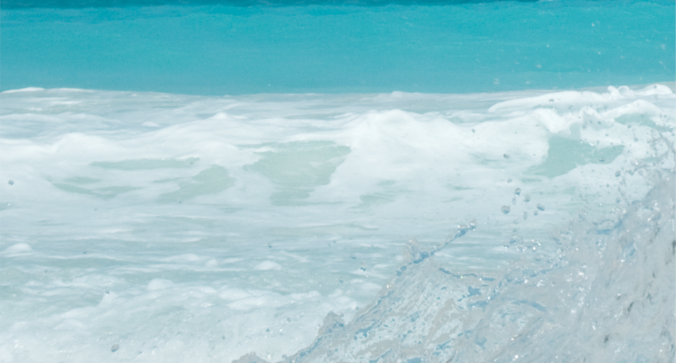
Las personas han gastado Miles de años y BILLONES de dólares en busca de
LA FUENTE DE LA JUVENTUD

Slide 27

CREANDO
CONFUCIONES A LOS
CONSUMIDORES
Sobre cuando adquirir soluciones verdaderas contra los signos de la edad

Slide 28

La respuesta ha estado DENTRO DE NOSOTROS todo el tiempo

Slide 29

EN NUESTROS GENES
INFLUENCIADO
Totalmente la forma en la que envejecemos

Slide 30

®
Productos ANTIENVEJECIMIENTO de SUPER-CLASE
IDENTIFICA, ATACA Y REAJUSTA LOS GRUPOS DE GENES REGULADORES DE LA JUVENTUD
EXCLUSIVA CIENCIA PATENTADA
30 AÑOS DE INVESTIGACIONES PATENTADAS
GRANDES AVANCES GENETICOS RELACIONADOS CON LA CIENCIA DEL ANTIENVEJECIEMINTO

Slide 31


AGELOC: tu clave para
PARA VIVIR JOVEN, Y POR MÁS TIEMPO

Slide 32

LUCE
MÁS JOVEN
SIENTETE
MÁS JOVEN

Slide 33

“Nu Skin ha encontrado una fuente exitosa y cada año lanzará nuevos productos. Esta es la “Apple” de las compañías anti envejecimiento.
2 Beneficios que conservar, 1 Dejalo atrás
26 de Julio del 2011, MotleyFool.com

Slide 34



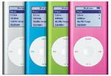
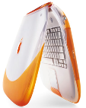

ESTUDIEMOS EL CASO :
LA INOVACIÓN HA SIDO
MUY BUENA
1998
1999
2001
2007
2010

Slide 35

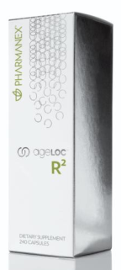






LA FORMA NU SKIN
OPORTUNIDA DE RENOVARNOS
2005
2006
2008
2009
2010
2011

Slide 36
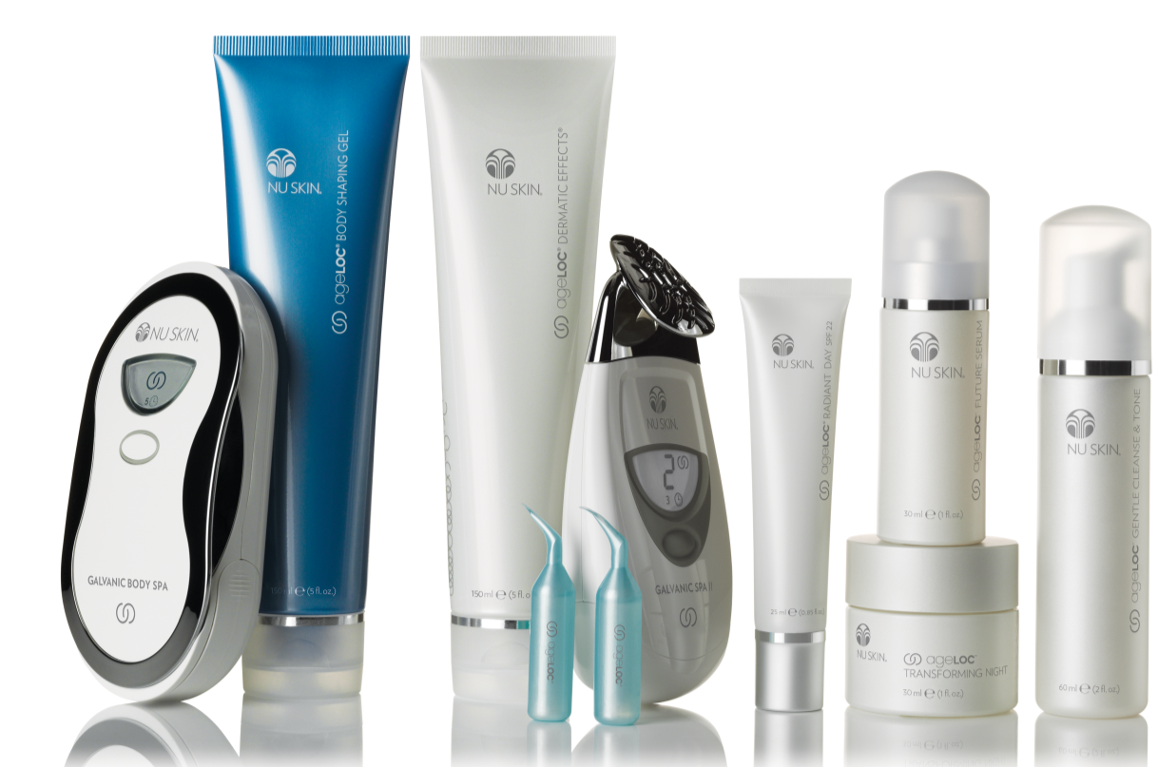

Notes:
ageLOC R2 is a unique blend of natural ingredients. It is one product delivered in two formulas designed to be used together to help you feel younger.
Taken in the evening, ageLOC R2 Night purifies and restores cells while you sleep – so you wake up feeling healthy, refreshed and renewed.
Taken in the morning, ageLOC R2 Day kick starts cells for maximum energy production – so you’re recharged and ready to seize the day.
ageLOC R² slows down the spiral of cellular energy loss and cellular toxic build up and helps your genes remember how to act – or express – in a more youthful pattern.

Slide 37
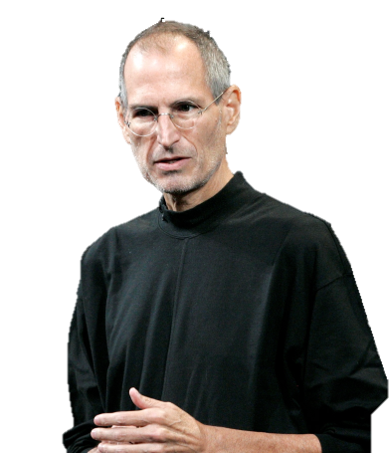
EL AND DE LA INOVACIÓN
“La INOVACIÓN es lo que distingue al LÍDER de sus seguidores
Steve Jobs
Fundador de Apple Inc.

Slide 38
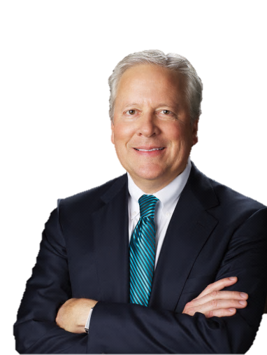
EL AND DE LA INOVACIÓN
“Nuestra fundación fue basada en INOVACIÓN. Siempre hemos querido estar 10 pasos adelante de cualquier otro.”
Blake M. Roney
Fundador de Nu Skin Enterprises

Slide 39
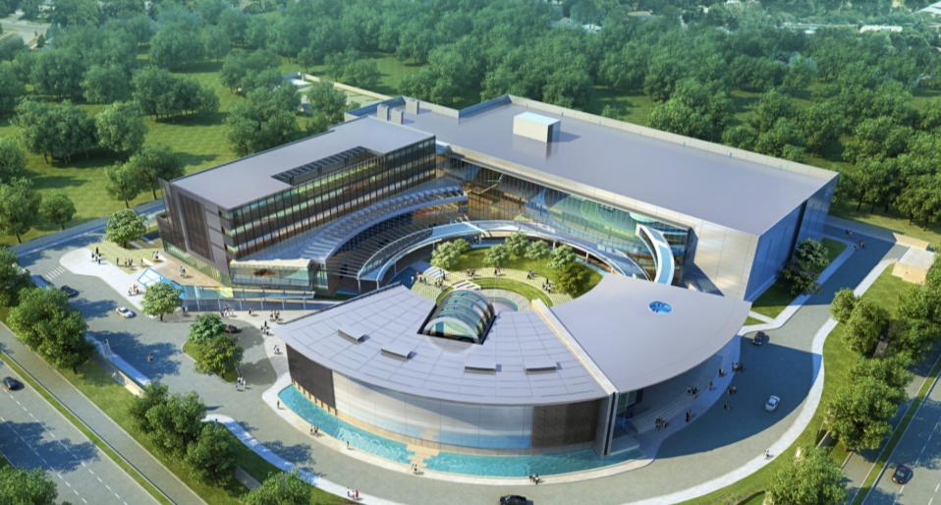
OFICINAS CENTRALES EN CHINA

Slide 40
®
PRODUCTOS ANTI ENVEJECIMIENTO DE ALTA TECNOLOGÍA
LA SIGUIENTE FRONTERA…

Slide 41
$5 BILLONES
$2 BILLONES
DE COMISIONES
DE INGRESOS
41

Slide 42
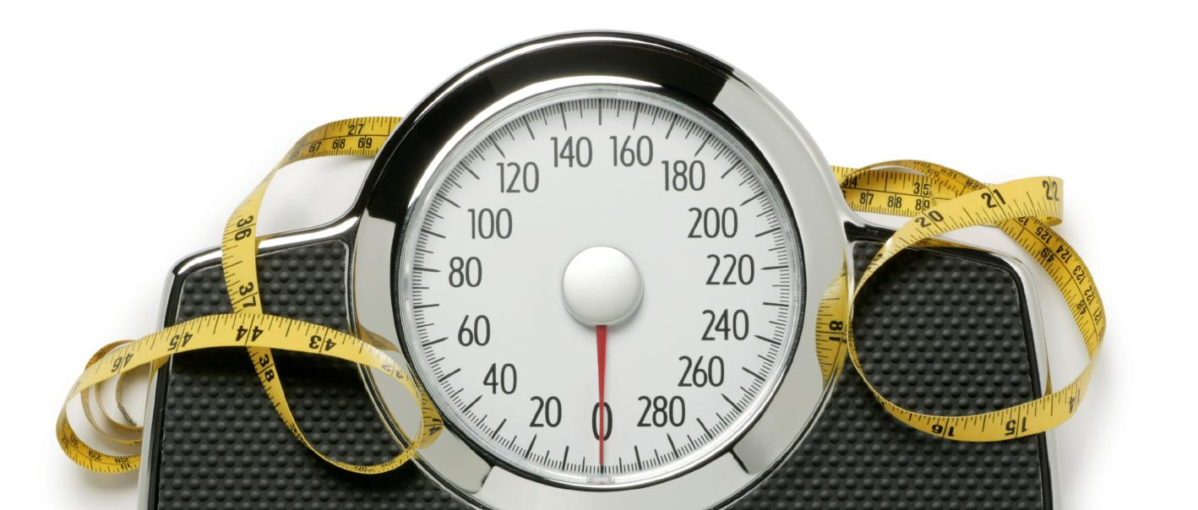


Slide 43

~
~
$730
millones
PAGADOS EN COMISIONES LO QUE FUE EL RECORD EN EL 2011
43

Slide 44


Más de
$8 BILLONES
De COMISIONES PAGADAS AL DISTRIBUIDOR

Slide 45


UN MILLON DE DOLARES GANADOS
CADA 5 DÍAS
No todos los distribuidores ganan lo mismo. Nadie le puede garantizar éxito a los distribuidores. Para más información del promedio de las comisiones que se pagan a los distribuidor en EEUU favor de consultar la página: http://www.nuskin.com/content/dam/global/library/pdf/distearnings.pdf

Slide 46

TIEMPO REQUERIDO PARA GANAR $1 BILLON EN COMISIONES
EN NU SKIN 2.0
6 MESES
HOY
16 MESES
PRIMER $1 BILLION PAGADO
FIRST $1 BILLION PAID
13 AÑOS

Slide 47



La tendencia de los negocios es crear un MOVIMIENTO GLOBAL
Más de un BILLON de DOLARES invertido en NUESTRO NEGOCIO
Productos exclusivos para LUCIR JOVEN, POR MÁS TIEMPO
INNOVADORES DEL ADN
Una MAQUINA DE PROSPERIDAD comprobada

Slide 48

PARA NU SKIN
EL MOMENTO SIEMPRE ES EL CORRECTO
¿CUANDO SERA EL MOMENTO CORRECTO PARA TI?

